Slide 1
67
53
21
53
21
53
21
53
Entwicklungsprojekt WS 2021/2022
21
53
Audit 3
Luca Remberg
Yannik Kretschmer
21
53
21
53
21
53
21
53
133
21
133
21
133
21
133
21
133
21
133

Slide 2
67
53
Inhaltsverzeichnis
21
53
Der Rapid Prototype
Unsere durchgeführten POCs
Iterierte Modellierungen und Modellierungsbegründungen
Wie wird die gewählte Perspektive systematisch und strukturiert berücksichtigt?
Wo und wie werden visuelle Daten erzeugt oder algorithmisch verarbeitet? Wurden Alternativen abgewogen?
Welchen Erfüllungsgrad der Entwicklungsziele weisen die finalen Designlösungen auf?
Welche Konsequenzen ergeben sich daraus für weitere Schritte/Iterationen?
Modellierung der Anwendungslogik
Deliverables für Audit 4
21
53
21
53
21
53
21
53
21
53
21
53
21
53
133
21
133
21
133
21
133
21
133
21
133

Slide 3
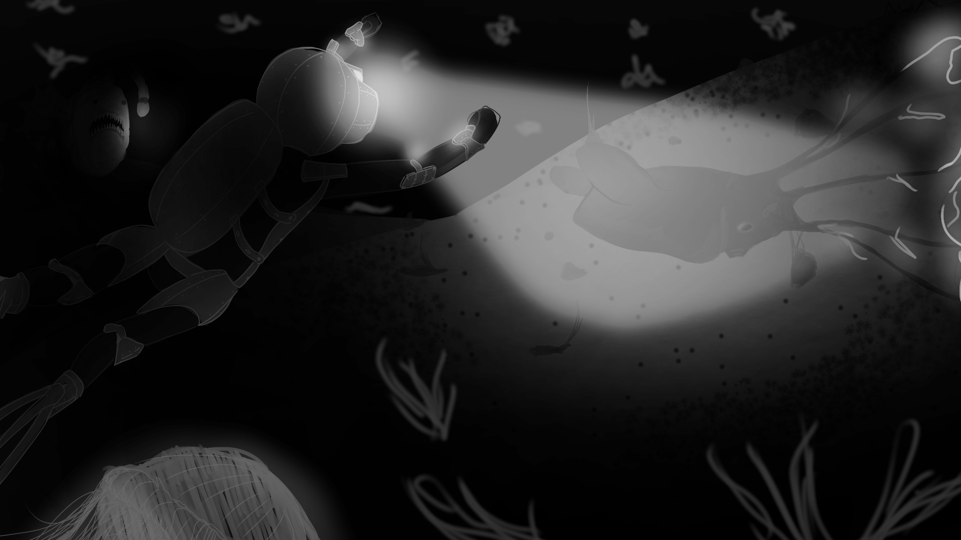
67
53
21
53
21
53
21
53
Der Rapid Prototype
21
53
21
53
21
53
21
53
21
53
133
21
133
21
133
21
133
21
133
21
133

Slide 4

67
53
Der Rapid Prototype
21
53
21
53
21
53
21
53
21
53
21
53
21
53
21
53
133
21
133
21
133
21
133
21
133
21
133
Notes:
Ablauf des Videos: 1. Spawnen in Work in Progress Hauptmenü, welches sich mit Hilfe der Buttons und seinen Händen (Controllern bedienen lässt)
2. beim Betätigen wird der User in die Hauptszene gesetzt
3. durch die Betätigung der Controlsticks lässt sich nun frei in der Szene teleportieren
4. man findet die (ohne Licht kaum sichtbare) Qualle in ihrer Route umherschwimmen
5. bei Annäherung / Berührung der Qualle bleibt diese in ihrer aktuellen Position stehen und der User kann sie ganz einfach nehmen
6. beim Interagieren mit der Qualle (drücken des jeweiligen Triggers) kann man sich nun ausgewählte Informationen ansehen
7. lässt man nun die Qualle los und bewegt sich von ihr weg fängt sie wieder an ihre Runden zu drehen.
8. Als letztes folgt nun noch der Anglerfisch, mit dem das selbe, wie mit der Qualle machbar ist.

Slide 5
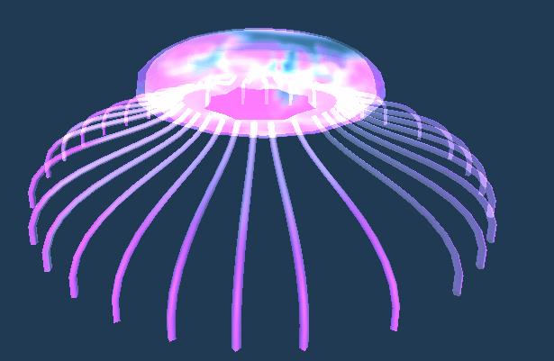
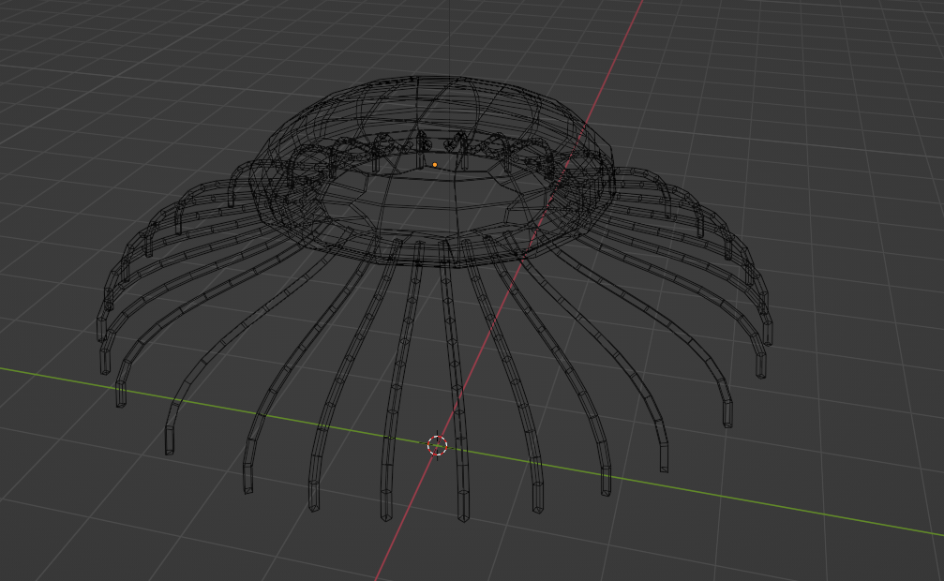
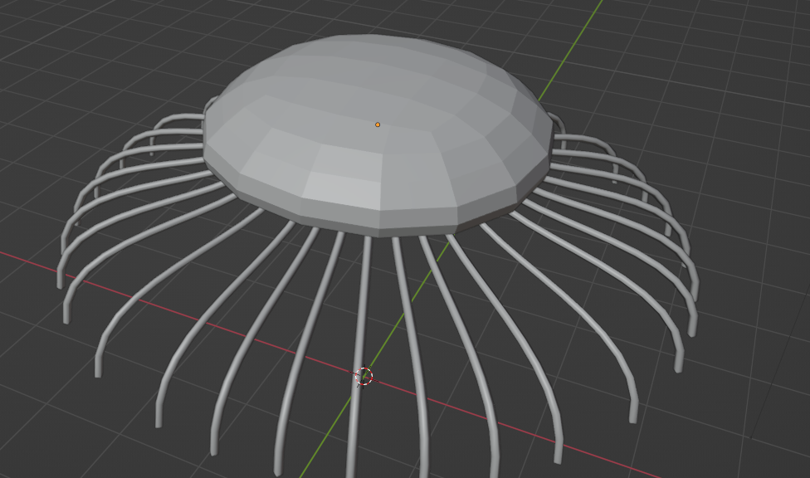
67
53
Der Rapid Prototype
21
53
21
53
21
53
21
53
21
53
21
53
21
53
21
53
133
21
133
21
133
21
133
21
133
21
133
Notes:
Hier entstand die neue Form der Qualle, da das vorherige generische Quallen Modell nicht zu der Form der Tiefseequalle, die wir abbilden wollten passte. Das alte Modell wurde aber sicherlich nicht komplett gelöscht, vielleicht lässt sich es ja später noch wiederverwerten. Es wurde darauf geachtet, dass das Modell möglichst transparente Materialien erhält und keine eigenen Lichtemissionen absendet, aber beim bestrahlen durch eine andere Lichtquelle (wie die des Users) strahlen die Farben förmlich.

Slide 6
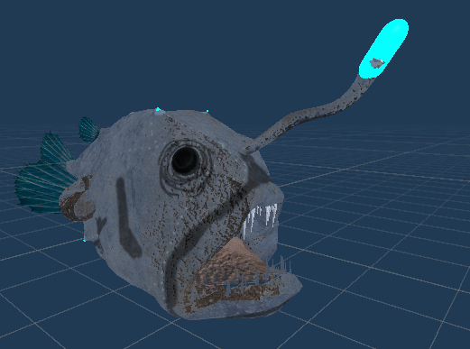
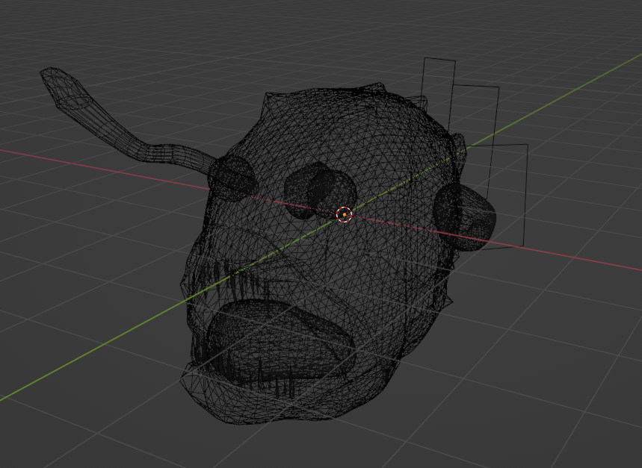
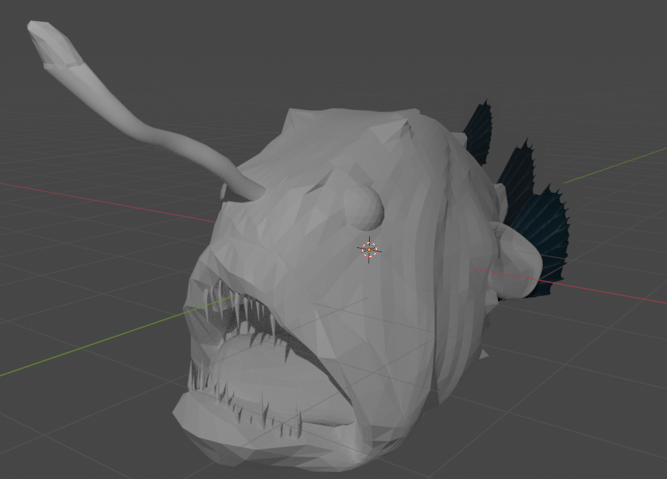
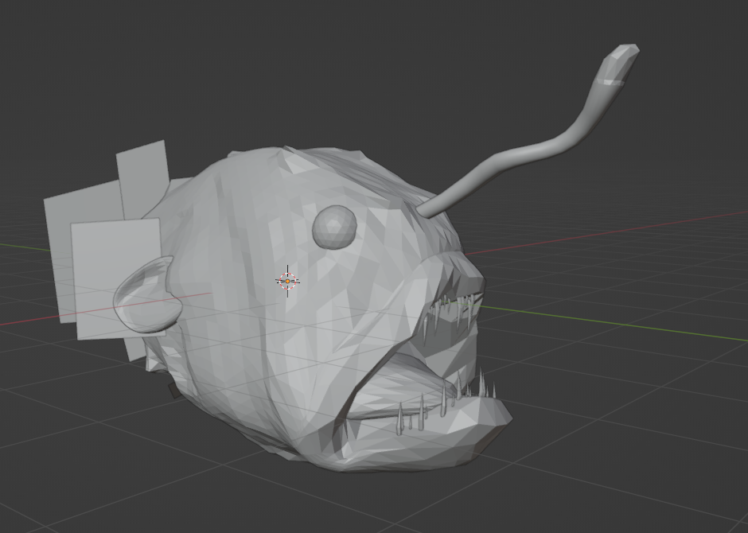
67
53
Der Rapid Prototype
21
53
21
53
21
53
21
53
21
53
21
53
21
53
21
53
133
21
133
21
133
21
133
21
133
21
133
Notes:
Hier entstand das erste große Modelling und Texturing Projekt: ein Anglerfisch. Wir empfanden dieses Modell, als eines der wichtigsten für unseren geplanten cineastisch Aufbau, da mit dem emissiven Licht dessen viel geabreitet werden kann. Modelliert wurde dieses Objekt in Blender, texturiert in Substance Painter.

Slide 7
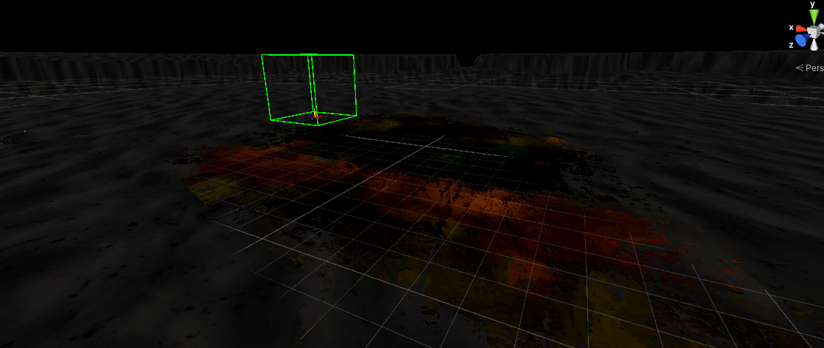
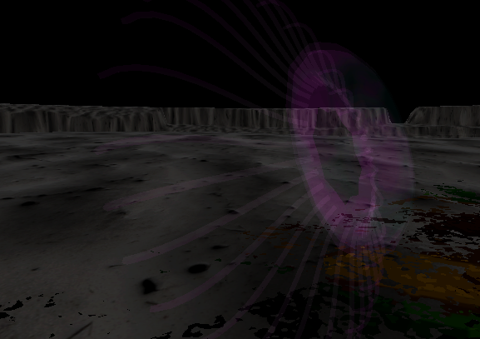
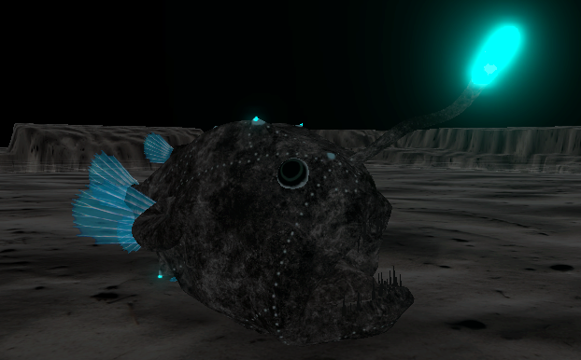
67
53
Der Rapid Prototype
21
53
21
53
21
53
21
53
21
53
21
53
21
53
21
53
133
21
133
21
133
21
133
21
133
21
133
Notes:
Hier sieht man nochmal die Modelle innerhalb der Szene. Zudem kriegt man einen besseren Überblick über den aktuellen Stand der Szene. Es wurde ein weitläufiges Terrainmodell erstellt, welches “in etwa” den gegebenheiten am Mariannengraben entspricht, also dem Boden des Lochs des Mariannengrabens. Zudem haben wir das “Brute Force Grass Shader”-Asset in unser Projekt eingebunden, um möglichst eindrucksvoll und ressourcensparend kleinere Seegras-Areale erstellen und simulieren können (oben zu sehen).

Slide 8
67
53
21
53
21
53
21
53
Unsere durchgeführten POCs
21
53
21
53
21
53
21
53
21
53
133
21
133
21
133
21
133
21
133
21
133

Slide 9
67
53
Unsere durchgeführten POCs
21
53
Use Case | Exit-Kriterium | Fail-Kriterium | Fallback
Die Nutzer wollen sich Fortbewegen | Die Nutzer bewegen sich mit den Durchgehenden Lokomotion System | Es entsteht Motion-Sickness beim Nutzer | Ein Teleportations System wird hinzugefügt und kann in den Einstellungen gewechselt werden
Applikation wird auf ein Stand Alone System geladen | Das Spiel läuft flüssig und ohne Probleme | Das Spiel hat Ruckler und weist Probleme in der Performance auf | Es wird der Fokus auf Texturen und nicht auf Modelle gelegt, um Rechenkraft zu speichern, ebenfalls wird Licht nicht Live verändert, sondern wird „gebaked“
Nutzer wollen sich das Lebewesen aus verschiedenen Winkeln anschauen | Das jeweilige Modell wird in der Hand gedreht | Das Modell ist zu groß im Vergleich zum Nutzer | Das Modell wird passend auf die Richtige Größe skaliert
Nutzer will die App mit Nyktophobie (die Angst vor Dunkelheit) nutzen/oder hat Probleme mit den Lichtverhältnissen der Szene | Die Szene kann vollständig verwendet werden. | Die Szene ist zu dunkel | Eine Optionale Lichtquelle wird in der Sky box hinzugefügt die in den Einstellungen aktiviert werden kann (Phobie-Modus)
21
53
21
53
21
53
21
53
21
53
21
53
21
53
133
21
133
21
133
21
133
21
133
21
133

Slide 10
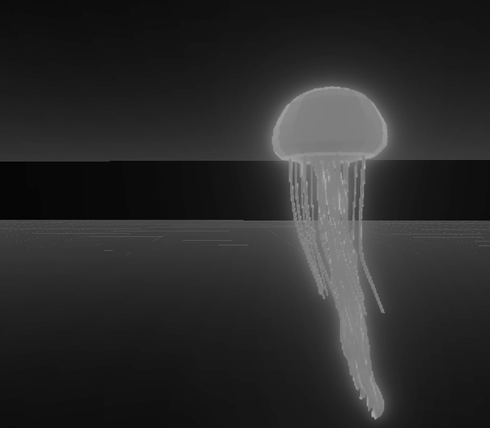
67
53
21
53
21
53
21
53
Iterierte Modellierungen und Modellierungsbegründungen
21
53
21
53
21
53
21
53
21
53
133
21
133
21
133
21
133
21
133
21
133

Slide 11
67
53
Iterierte Modellierungen und Modellierungsbegründungen
21
53
Wie wird die gewählte Perspektive systematisch und strukturiert berücksichtigt?
21
Das aktuelle Ergebnis berücksichtigt die gewählte Perspektive, da sie eine audio-visuelle (möglicherweise künstlerisch freie) Lösung des gegebenen Problemszenarios darstellt. Durch die Nutzung der VR-Komponente und der Gamification liegt der Fokus, neben dem Lehren, im Entertainment und bezieht sich dadurch auf den Bereich des Visual Computings.
53
21
53
21
53
21
53
Wo und wie werden visuelle Daten erzeugt oder algorithmisch verarbeitet? Wurden Alternativen abgewogen?
21
53
Die visuellen Daten werden in der Universal Render-Pipeline erzeugt und ebenfalls algorithmisch in dieser verarbeitet. Da die Alternativen wie HDRP (High-Definition Rendering Pipeline) zu viele Ressourcen nutzt und so nicht performant genug für eine standalone VR-Variante des Projektes wäre. Ebenfalls wurde von Unitys Build-In (Standard) Shader abgesehen, da dieser die gewünschten Funktionalitäten, wie die Möglichkeit eines emittierenden Materials mit Bloom Effekt, nicht aufweisen würde.
21
53
21
53
133
21
133
21
133
21
133
21
133
21
133

Slide 12
67
53
Iterierte Modellierungen und Modellierungsbegründungen
21
53
Welchen Erfüllungsgrad der Entwicklungsziele weisen die finalen Designlösungen auf?
21
Die bisherigen “finalen” Designlösungen weisen einen hohen Erfüllungsgrad der Entwicklungsziele auf, welche jedoch weiter verfeinert werden können. Das Grundmodell des Projektes ist schon damit aufgestellt, jetzt folgen noch einige Schritte, um das Projekt in seinem Umfang zu erweitern oder die cineastischen Gegebenheiten zu verbessern.
53
21
53
21
53
21
53
Welche Konsequenzen ergeben sich daraus für weitere Schritte/Iterationen?
21
53
Die Konsequenzen die man aus dem aktuellen Stand, sowie dem bisherigen Endplan, ziehen kann sind, dass wenn man mit der aktuellen Effektivität weiter am Projekt arbeitet, man das gewünschte Entwicklungsziel vollstens erreichen kann.
21
53
21
53
133
21
133
21
133
21
133
21
133
21
133

Slide 13
67
53
Iterierte Modellierungen und Modellierungsbegründungen
21
53
Welche Änderungen wurden an den vorhandenen Modellierungen durchgeführt?
21
An den vorhandenen Modellierungen von z.B dem Storyboard oder dem Domänenmodell wurde nichts verändert da alles weiter dem geplanten Endergebnis entspricht und somit keine Funktionalitäten oder Domänen verändert werden mussten. Es wurde nur im Storyboard relativ mittig in der Szenerie angefangen, da der Anglerfisch einen der zentralen Punkt in unserer “Story” darstellt und wir diesen bereit gemodelt haben wollten.
53
21
53
21
53
21
53
21
53
21
53
21
53
133
21
133
21
133
21
133
21
133
21
133

Slide 14
67
53
21
53
21
53
21
53
Modellierung der Anwendungslogik
21
53
21
53
21
53
21
53
21
53
133
21
133
21
133
21
133
21
133
21
133

Slide 15
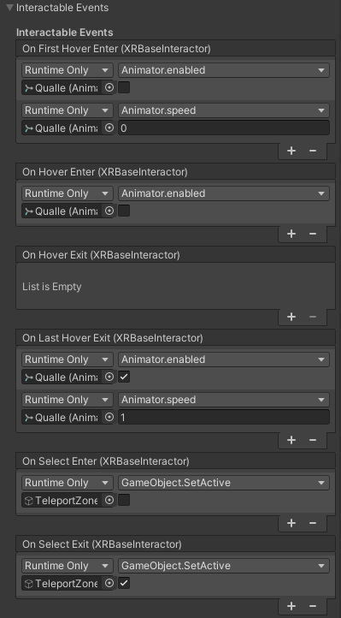
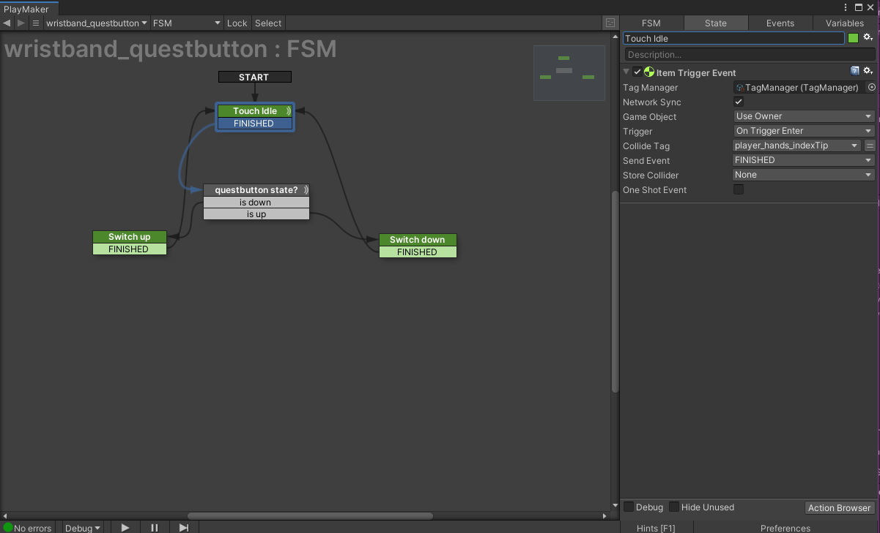
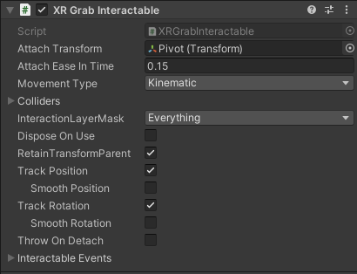
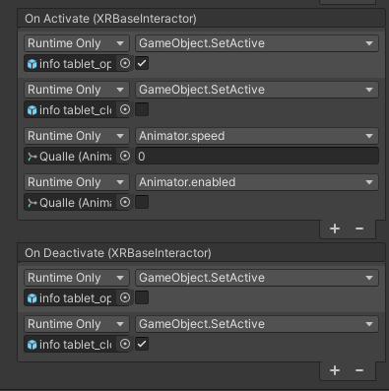
67
53
Modellierung der Anwendungslogik
21
53
21
Das Modellieren der Anwendungslogik mit Hilfe von Pseudocode und Algorithmen empfinden wir hier für irrelevant, da das Projekt bisher noch auf Basis der Build-In Skripte des Oculus- und Unity XR Kits aufgebaut ist und logischen Verknüpfungen innerhalb der Szene noch größtenteils nicht vorhanden sind oder in ihrer groben Funktionalität mit Hilfe von den Logiknodes von Playmaker implementiert wurden.
53
21
53
21
53
21
53
21
53
21
53
21
53
133
21
133
21
133
21
133
21
133
21
133

Slide 16
67
53
21
53
21
53
21
53
Deliverables für Audit 4
21
53
21
53
21
53
21
53
21
53
133
21
133
21
133
21
133
21
133
21
133

Slide 17
67
53
Deliverables für Audit 4
21
53
Yannik
21
Storylogik
Verbesserte Interaktion mit Lebewesen
Einbindung der neuen Modelle
ggf. Erstellung erforderlicher C# Scripte
Weitere Einstellungsmöglichkeiten im Hauptmenü
funktionaler Part des Wristbands
“Abtauchlogik”
passende Audio erstellen? / bzw. finden
53
21
53
21
53
21
53
Luca
21
Modellierung neuer Lebewesen
Texturierung neuer Lebewesen
Animation der Lebewesen
Licht und Shader Anpassungen
Environment Anpassungen
Kartenpart des Wristbands
UI Anpassungen
53
21
53
21
53
133
21
133
21
133
21
133
21
133
21
133
Notes:
Storylogik = keine einfach herum schwimmenden Fische mehr, sondern ein aufeinander aufbauendes Erlebnis schaffen

Slide 18
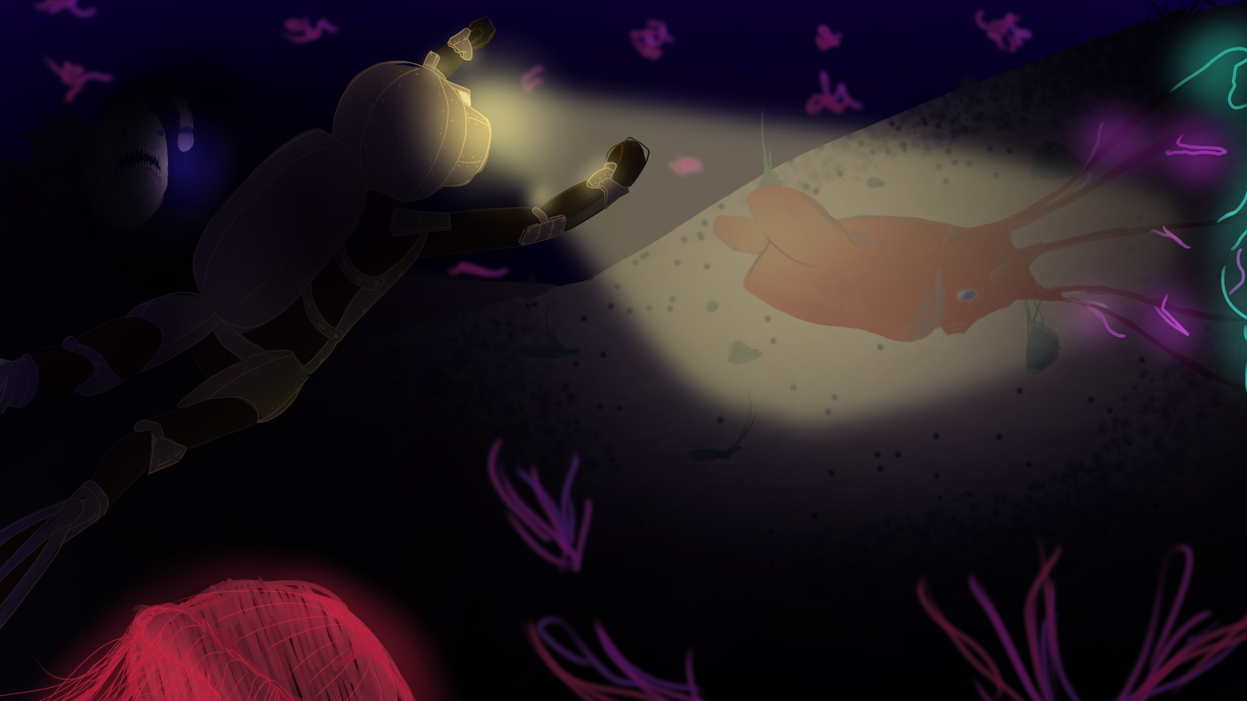
67
53
21
53
21
53
21
53
21
53
21
53
Danke für ihre Aufmerksamkeit
Gibt es noch weitere Fragen?
21
53
21
53
21
53
133
21
133
21
133
21
133
21
133
21
133

